Slide 1
SYNDROME EXTRA PYRAMIDAL
Dr Benhamada
Service de neurologie
CHU Constantine

Slide 2
Introduction
Le système extra pyramidal est difficile à définir anatomiquement mais il est classiquement défini comme un système moteur dont les voies poly synaptiques prennent leur origine en dehors de l’aire 4 ,
Font relais dans les noyaux gris de la base ou la substance réticulée et descendent dans la moelle sans emprunter les pyramides bulbaires .

Slide 3
Rappel anatomo-physiologique
Différentes formations grises paires et symétriques entrent dans la constitution du système extra pyramidal :
Les aires motrices extra pyramidales .
Les noyaux opto-striés . Thalamus Noyau caudé Noyau lenticulaire
Noyaux sous thalamiques .
Formations mésencéphaliques .
Formation réticulée .

Slide 4
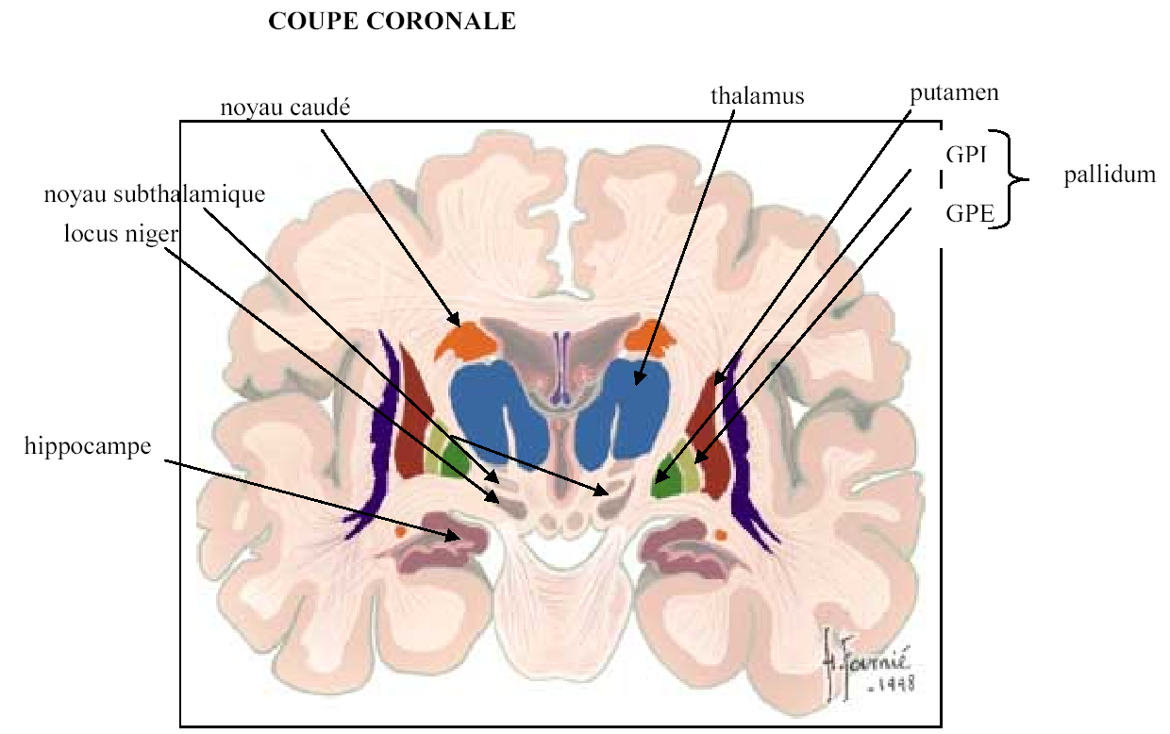

Slide 5
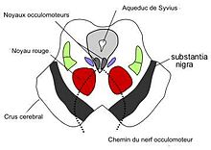

Slide 6
Sémiologie du syndrome parkinsonien
Le syndrome parkinsonien se caractérise par l’association de trois signes majeurs :
Tremblement de repos .
Hypertonie extrapyramidale .
Akinésie .

Slide 7
1-Tremblement de repos
Asymétrique .
Il apparait par définition lorsque le segment de membre intéressé se trouve dans une position de repos
Il est fait d’oscillations régulières de faible amplitude, au rythme lent de 4 à 7 cycles par seconde .
il disparait au cours du mouvement volontaire pour apparaitre quelques secondes après la fin de celui-ci , et au maintien d’attitudes .
Il s’exagère à la fatigue , aux émotions et à ce moment il existe une augmentation de l’amplitude des oscillations .

Slide 8
Le calcul mental l’accentue.
Il disparait lors du sommeil et lors du relâchement musculaire complet .
Il prédomine aux extrémités des membres :au niveau des mb sup Il affecte le plus souvent le pouce et l’index ; les doigts sont le siège de mouvements rythmiques caractéristiques qui évoquent le fait d'émietter le pain; il donne également l’ impression que les avants bras « battent le tambour » .
Peut toucher la face , mâchoire , menton , lèvres sup et inf , langue .
Au niveau des mb inf : mvt de pédalage .
Ne touche jamais la tête .

Slide 9
2-Hypertonie extrapyramidale
Ou rigidité: réalise l’hypertonie plastique .
La rigidité c’est l’accroissement de résistance d’un muscle à l’étirement passif .
C’est l’élément le plus constant dans le syndrome parkinsonien.
Elle est exclusivement observée au cours de la vigilance surtout au cours de la fatigue et des mouvements volontaires .
Sa topographie est diffuse et inégale . Intéressant surtout les muscles anti gravidiques . Elle touche les muscles de la face ( faciès figé ) et de la nuque ( signe de l’oreiller psychique )
Elle prédomine sur les muscles fléchisseurs .

Slide 10
Elle est dite plastique ; le membre malade garde la position imposée ( contracture en tuyau de plomb ) c’est ce qui explique que cette résistance cède par à coups réalisant le phénomène de la roue dentée de Negro .
Elle s’exagère à la fatigue , au froid et la mobilisation passive répétée n’amène pas sa diminution .
La rigidité parkinsonienne s’accentue d’un coté au cours du mouvement controlatéral c’est le signe du « poignet figé » de Froment .

Slide 11
Modifications posturales : donnant un aspect particulier au patient :
* debout : ils se tiennent raides , la tête et le tronc penchée en avant , les genoux en légère flexion et adduction , les bras également fléchis et collés au corps , les poignets en extension et les mains placés en avant du sujet se projetant au niveau de l’aine .
* le faciès est impassible , les traits figés , la paupière supérieur rétractée .
* les déformations des mains sont fréquentes : main d’écrivain , pseudo rhumatismale ou de fakir .
* les déformations des pieds sont rares : extension du gros orteil , pied en varus équin avec griffe des orteils ou évoquant une paralysie du sciatique poplité externe .

Slide 13
3-AKINESIE-HYPOKINESIE
Elle traduit la perte de la motricité automatique .
Akinésie est un trouble caractérisé par la pauvreté et la lenteur de l’initiation et de l’exécution des mouvements volontaires ; des difficultés pour passer d’un pattern moteur à un autre en l’absence de paralysie .

Slide 14
Le patient akinétique est obligé de vouloir et de penser à tous ces gestes ainsi que chacune des attitudes qu’ils impliquent .
A la marche le balancement normal des bras est aboli .

Slide 15
L’akinésie peut être légère ( hypo kinésie )
Elle peut être sévère et conduire à l’immobilité complète .
Le terme bradykinésie doit être réservé à la lenteur de l’exécution du mouvement .
Cette akinésie explique :
* le geste lent , rare , demandant un effort au malade .

Slide 16
* le démarrage de la marche se fait avec retard voire trépidation.
* le balancement des bras aboli lors de la marche , avec perte de l’activité gestuelle normale au cours de la parole .
* l’amimie et la rareté du clignement palpébral .

Slide 17
Examen Clinique
les procédés permettant de la mettre en évidence :
1- épreuve des marionnettes les mouvements de prono- supination sont diminués .
2- dans le regard vers le haut le sourcil n’accompagnes pas l’élévation de la paupière supérieure .
3- si le bruit attire l’attention du sujet : la tête et les yeux ne tourne pas en même temps vers la source sonore .
4- lors du passage de la position assise à la position debout , le patient ne porte pas les pied en arrière ce qui permet de maintenir l’équilibre .
5- lors de la marche , les bras restent collés au corps , pas de balancement normale .
6- le patient ne peut exécuter deux actions différentes en même temps ( par ex se boutonner et répondre aux questions )

Slide 18
L’akinésie peut être reproduite par le blocage de la synthèse de la dopamine par l’alpha méthyle tyrosine ou la déplétion de dopamine par la réserpine .
En raison de l’intrication de ces trois symptômes , la motilité volontaire se trouve affectée :
le démarrage du geste est lent , difficile , parfois impossible et sa réalisation qui est également lente ( bradykinésie ) peut à tout moment être interrompue
Il s’ensuit une perturbation de toute activité volontaire :

Slide 19
1- la marche est difficile et la progression est lente à petites enjambées , le sujet avançant d’une seule pièce avec une tendance à hâter le pas (démarche festinante )
2- la parole est rare ,lente , faites de phrases lentes pauci syllabiques .
3- l’écriture est difficile avec micrographie s’accentuant à la fin de chaque ligne et d’une ligne à l’autre .
4- la motilité oculaire peut être atteinte avec déficit de la motilité volontaire , le déplacement des yeux se fait par saccades comme s’il existe une roue dentée .

Slide 20
4- Autres signes :
Paresthésies et parfois douleurs avec sensation de constriction ou de broiement .
ROT et srtt le réflexe nasopalpébral peuvent être vifs .
Troubles trophiques avec parfois de véritables arthropathies .
Les troubles vasomoteurs de même que sialorrhée et hypercrinie .
Troubles du caractère et de l’affectivité avec dépression .
Le niveau cognitif reste au début intact puis survient une démence .

